Slide 1

작성일 | 2024-03-12 | 작성자 | B팀

Slide 2
CONTENTS
01 설계 구조
02 화면 설계
메뉴구조
UI, 기능정의
화면목록

Slide 3
01 설계 구조

Slide 4
Menu Structure
Web Project
Program
Reservation
Membership
Review
Q&A

Slide 5
List of Screen
대분류 | 중분류 | Screen ID | Page Title | Description | Related ID /담담자명
로그인 | - | UI-UW-01 | 로그인 | 로그인 페이지 | 한승은
메인 | - | UI-UW-02 | 홈 | 메인 화면 페이지 | 정지윤
프로그램 | - | UI-UW-03 | 프로그램 | PT 강사 소개 페이지 | UI-W-04 / 정지윤
멤버십 | - | UI-UW-08 | 멤버십 | 상품 소개 페이지 | UI-UW-09
상담예약 | - | UI-UW-04 | 상담예약 | 상담 예약 페이지 | UI-W-03, UI-UW-07-1 / 한승은
 |  | UI-UW-04-1 | 비회원 예약 | 비회원 예약 페이지 | 한승은
 |  | UI-UW-04-2 | 비회원 조회 | 비회원의 예약 조회 모달 창 | 한승은
리뷰 | - | UI-UW-05 | 후기 게시판 | 후기 게시판 페이지 | 김정태
Q&A | - | UI-UW-06 | 질문 게시판 | 질문게시판 | 김정태
마이페이지 | 스케줄 | UI-UW-07-1 | 스케줄 | 나의 출입기록 및 스케줄을 확인 | 김정태
 | 예약정보 | UI-UW-07-2 | 예약정보 | 나의 상담 예약 | UI-UW-04
 |  | UI-UW-07-3 | 예약변경 | 예약 변경 모달 창 | UI-UW-07-2
 | 개인정보 변경 | UI-UW-07-4 | 개인 정보 변경 | 회원 정보 확인 및 변경 | 김정태
 | 구매내역 | UI-UW-07-5 | 구매내역 | 구매내역 조회 및 삭제 | 김정태

Slide 6
List of Screen
대분류 | 중분류 | Screen ID | Page Title | Description | Related ID /담담자명
결제 | 결제창 | UI-UW-09 | 결제 | 결제 페이지 | -
 | 결제완료창 | UI-UW-09-1 | 결제완료 | 결제 완료 페이지 | -

Slide 7
02 화면 설계

Slide 8
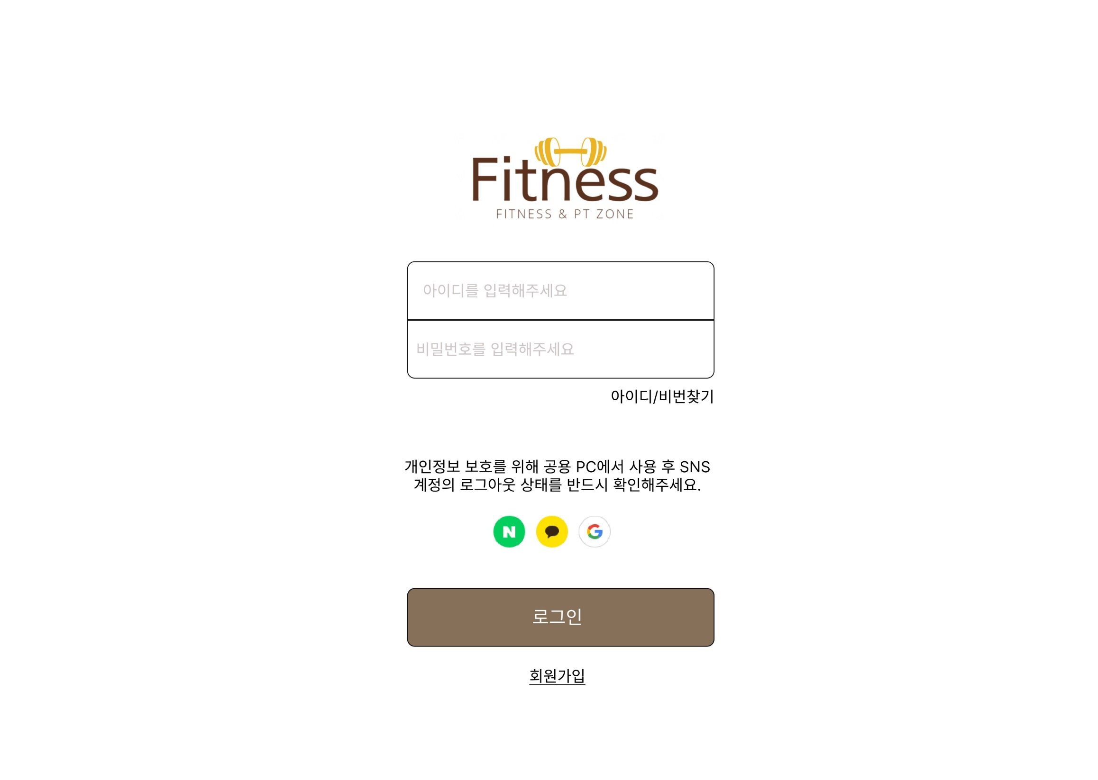
Page Title | 로그인 | Screen ID | UI-UW-01 | Author |  | Date | 2024-03-12
Screen Path | 로그인
Description
1
2
3
4
5
Check Point
로그인 버튼 : #887159 로고 이미지 - img 파일에 저장

Slide 9
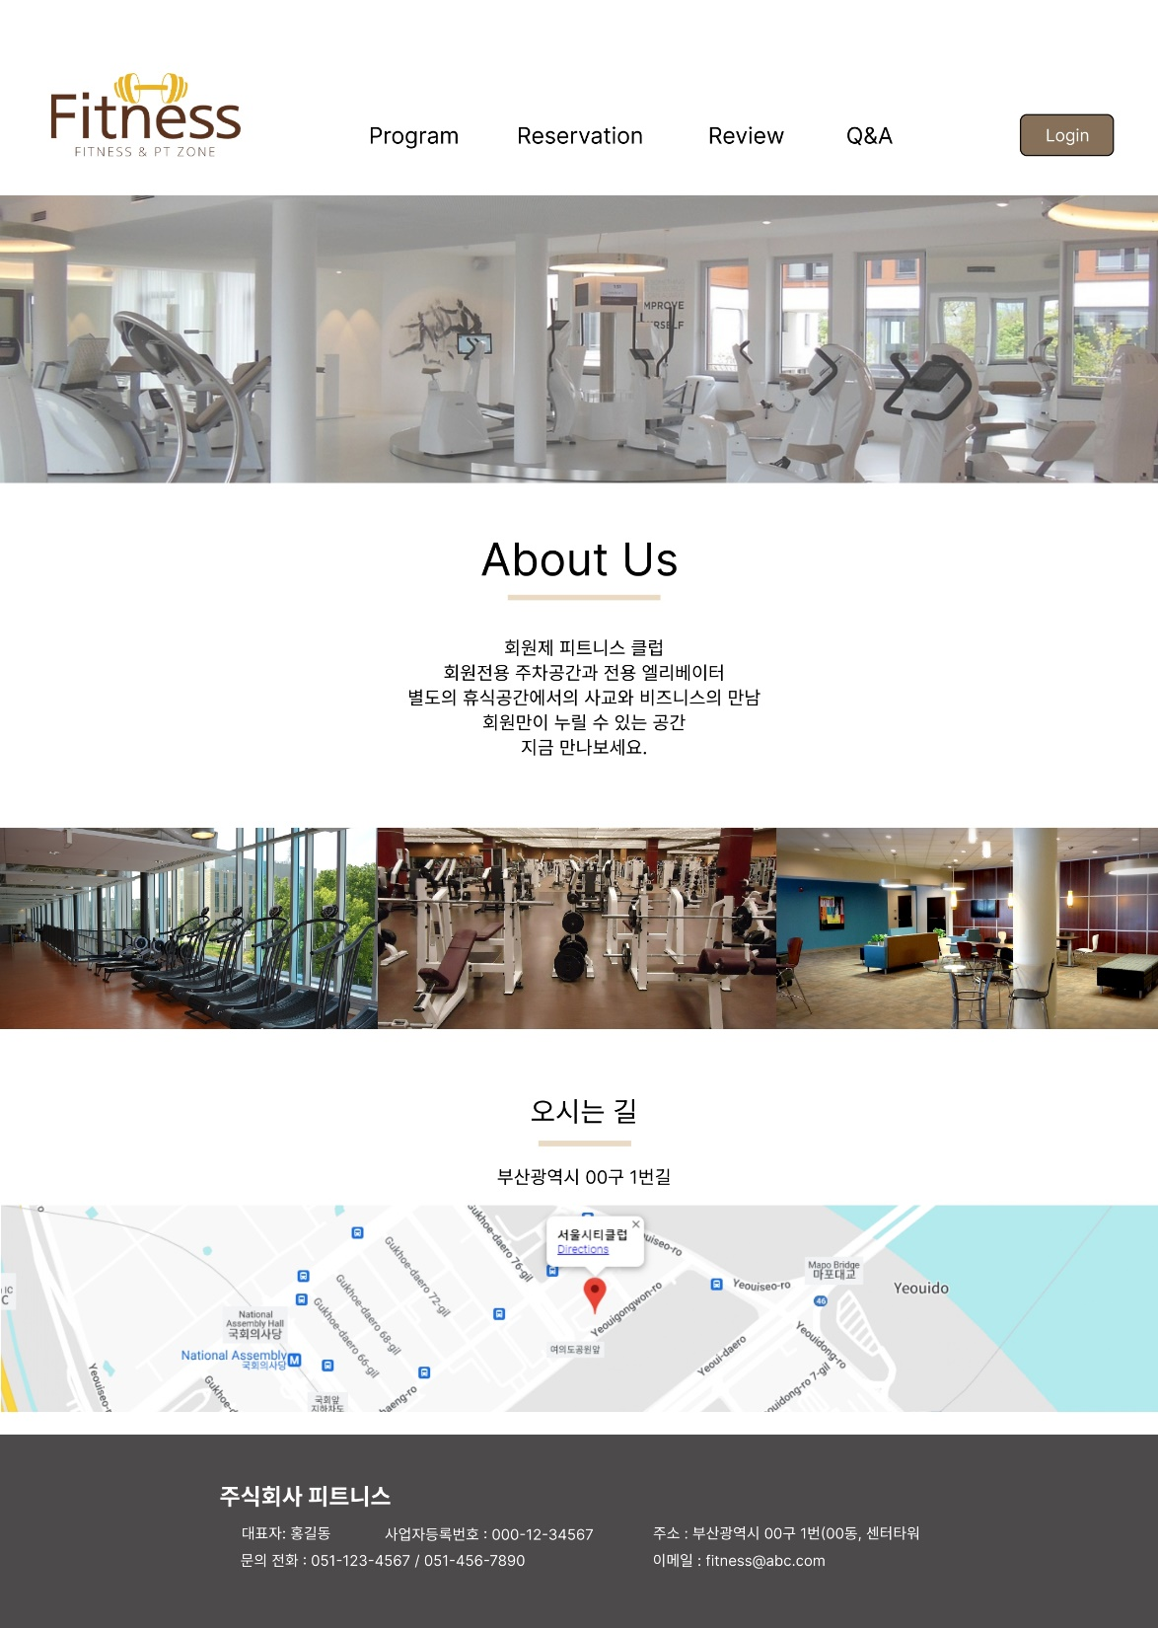
Page Title | 홈 | Screen ID | UI-UW-02 | Author |  | Date | 2024-03-12
Screen Path | 메인 홈
Description
1 | 이미지 투명도 약간 설정
2 | 지도 api
3
4
5
Check Point
로그인 버튼 배경색 : #887159 막대(오시는 길, about 밑) : #EBDAC3 Footer : #4D4B4B 로고 및 기타 이미지 - img 파일에 저장
1
2

Slide 10
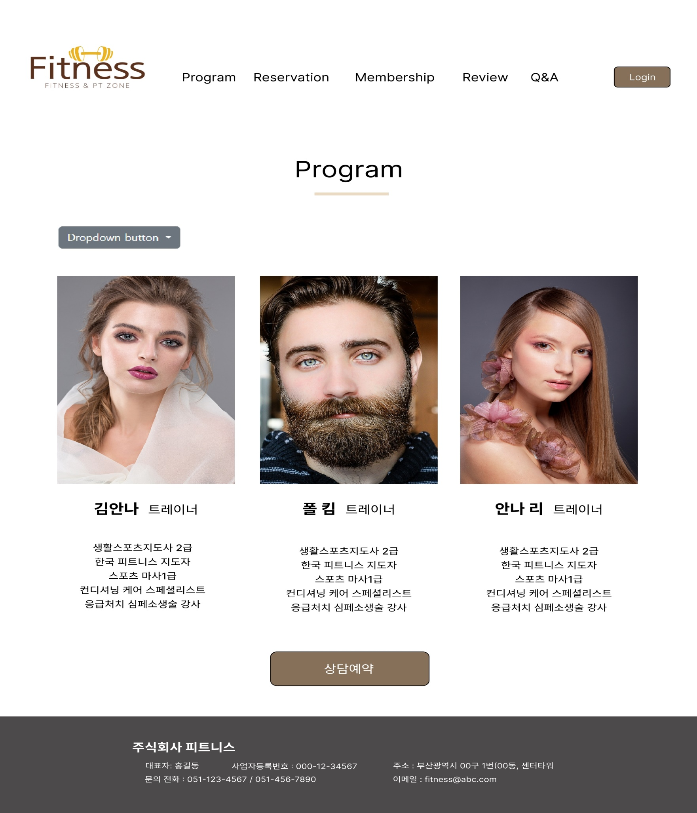
Page Title | 프로그램 | Screen ID | UI-UW-03 | Author |  | Date | 2024-03-12
Screen Path | 메인 홈 > 프로그램
Description
1 | 드롭박스로 지점 별 트레이너 출력 본점 + 지점 : 3개 정도
2
3
4
5
Check Point
상담예약 버튼 : #887159 Footer : #4D4B4B 막대(Program 밑) : #EBDAC3 로고 및 기타 이미지 - img 파일에 저장
1

Slide 11
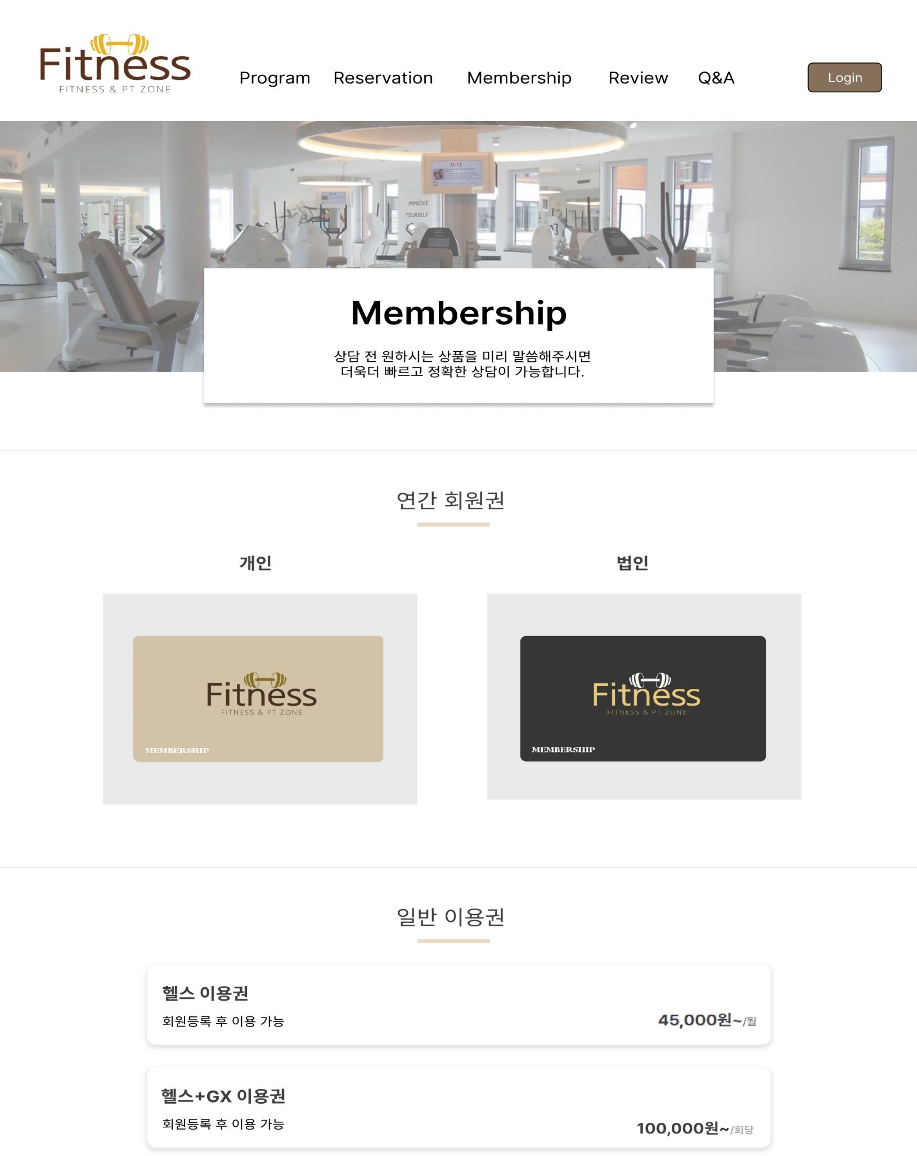
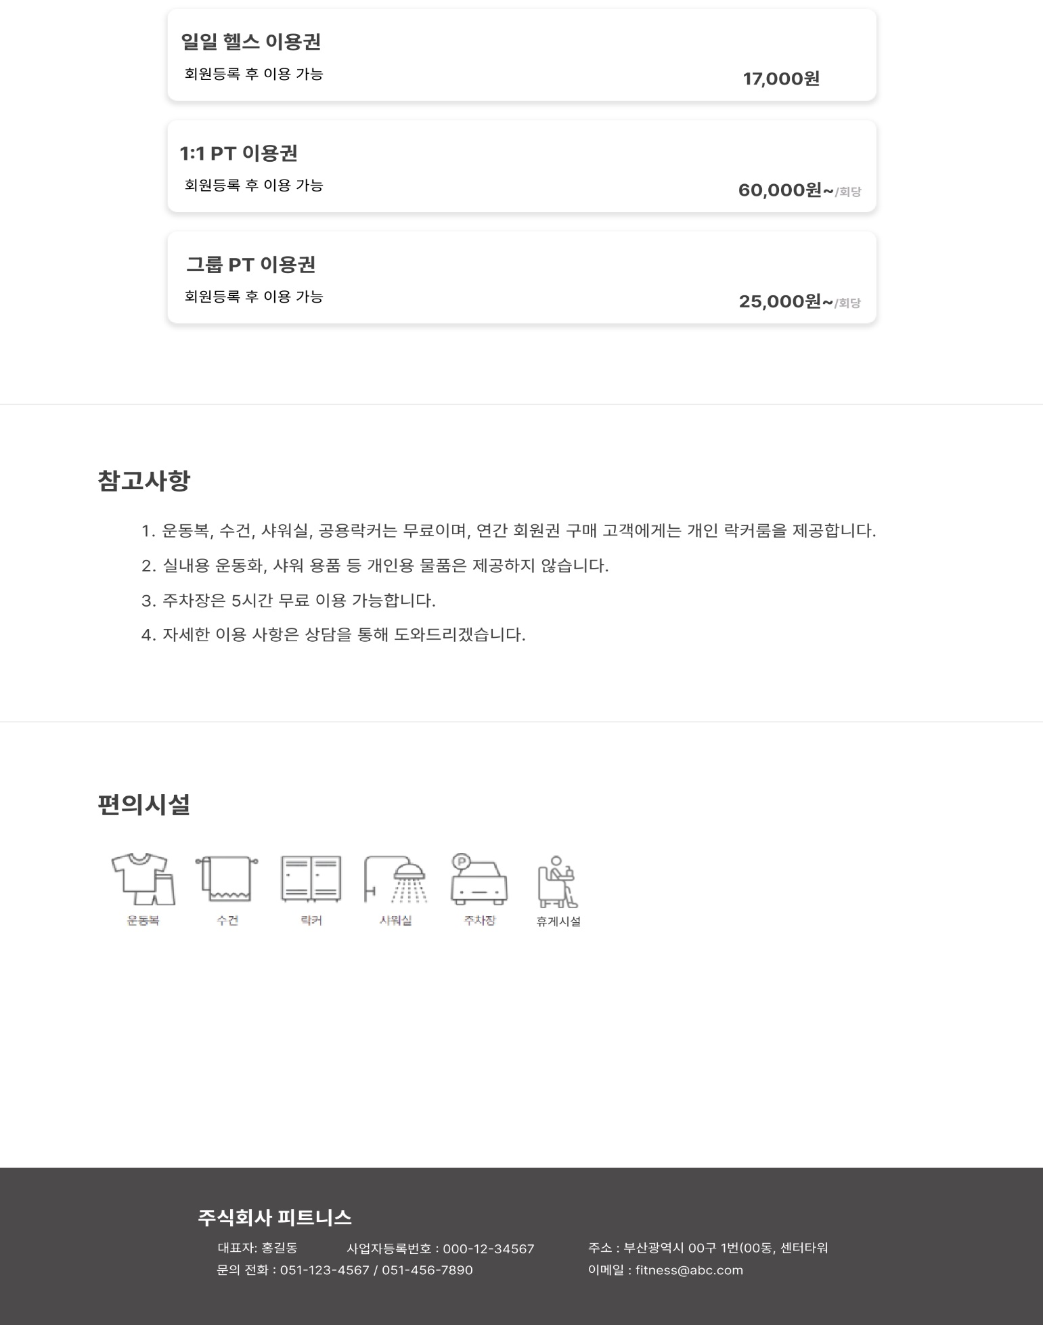
Page Title | 멤버십 | Screen ID | UI-UW-08 | Author |  | Date | 2024-03-15
Screen Path | 메인 홈 > 멤버십
Description
1
2
3
4
5
Check Point
Footer : #4D4B4B 막대(Program 밑) : #EBDAC3 이미지 - img 파일에 저장

Slide 12
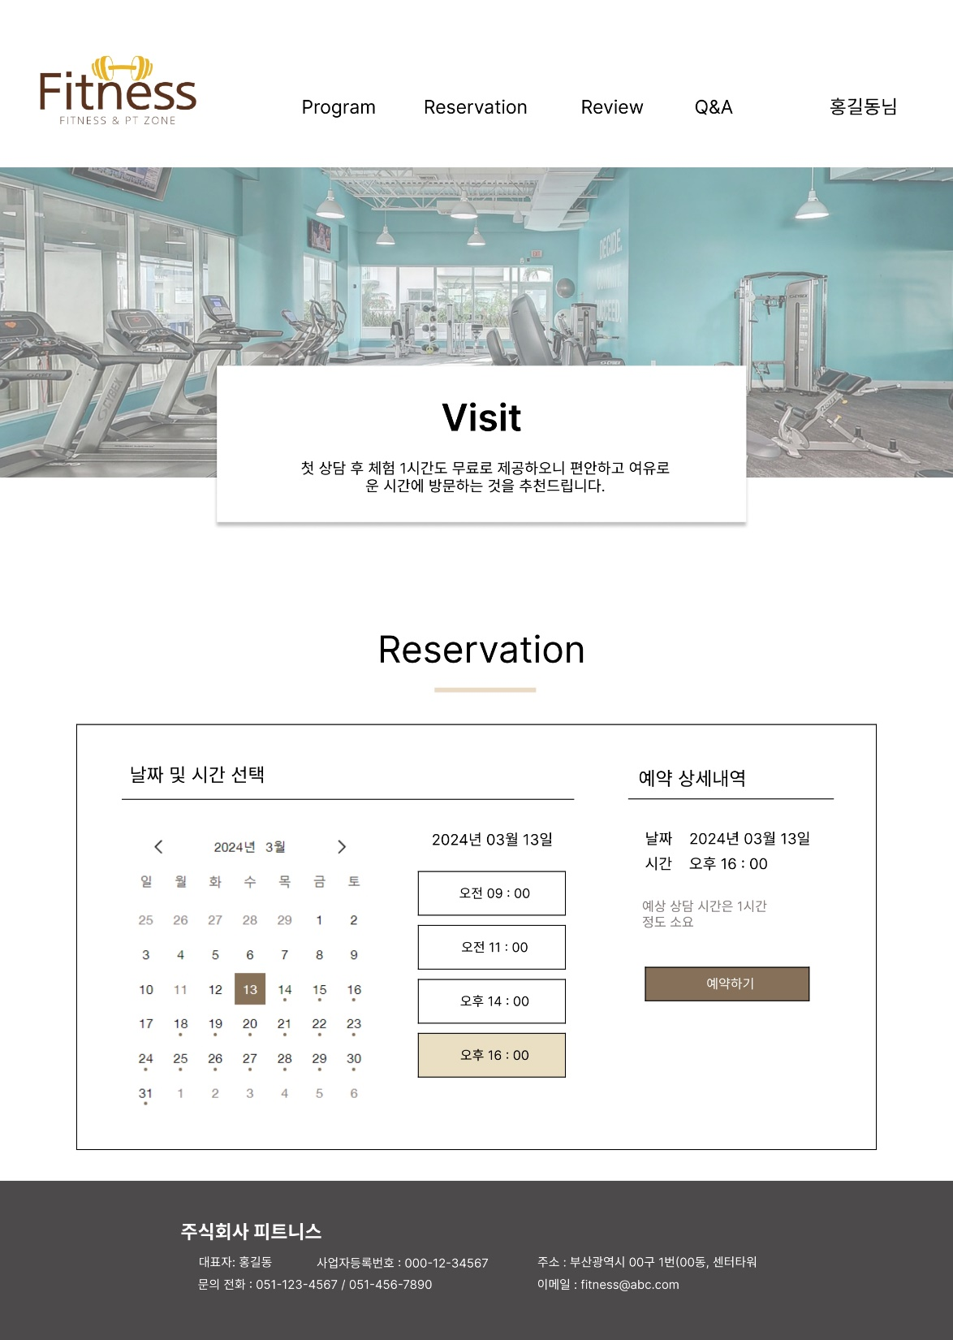
Page Title | 상담예약 | Screen ID | UI-UW-04 | Author |  | Date | 2024-03-12
Screen Path | 메인 홈 > 상담예약
Description
1 | 이미지 투명도 약간 설정
2 | 아래 그림자 설정
3 | 달력 api
4
5
Check Point
예약 버튼 : #887159 시간 버튼 : #EBDFC3 막대(Reservation 밑) : #EBDAC3 Footer : #4D4B4B 로고 및 기타 이미지 - img 파일에 저장
1
2
3

Slide 13
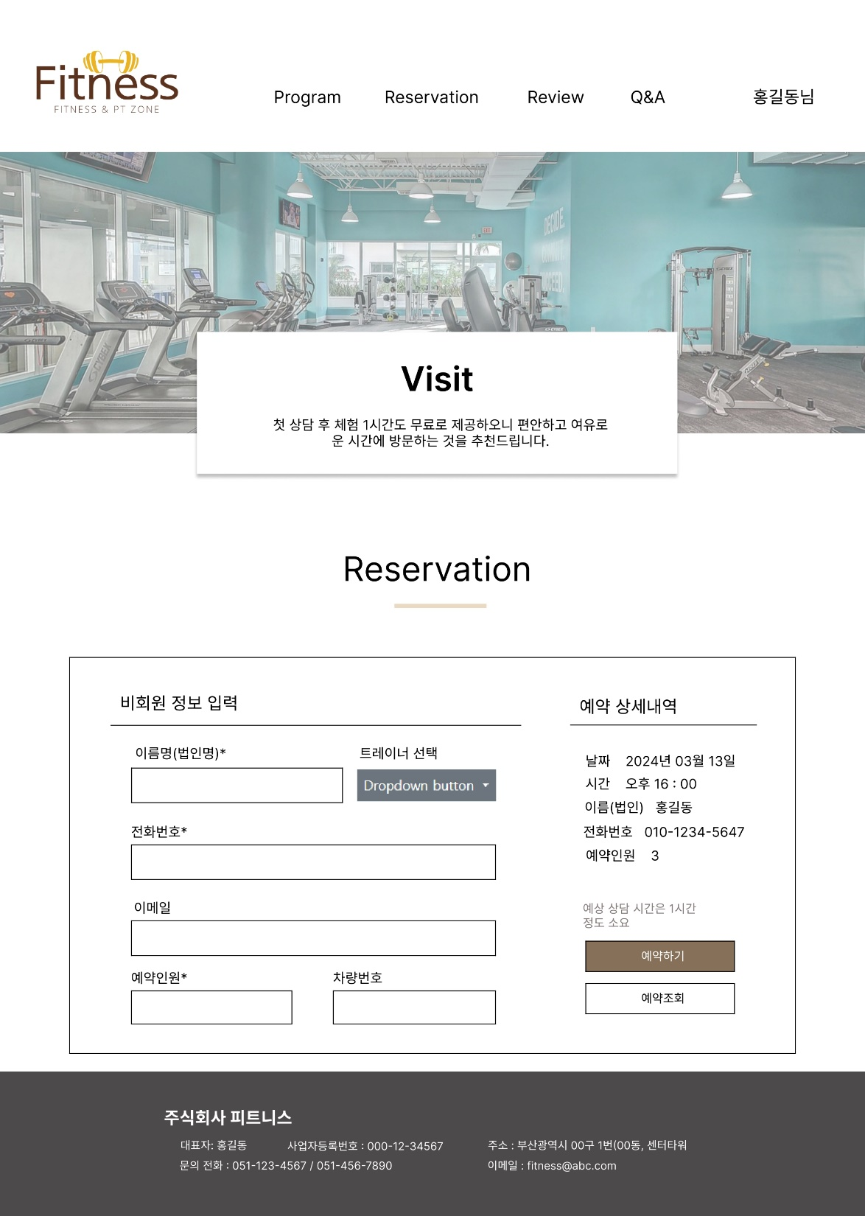
Page Title | 비회원 예약 | Screen ID | UI-UW-04-1 | Author |  | Date | 2024-03-12
Screen Path | 메인 홈 > 비회원 예약
Description
1 | ‘*’ 는 필수 입력란
2 | 드롭박스 랜덤 김안나 폴킴 안나 리
3 | 필수 입력 란만 띄움
4 | 예약하기 클릭 시 ‘예약 완료’ 팝업창을 띄우며, ‘취소는 전화로 가능하다’는 문구 입력
5 | 예약조회 버튼 클릭 시 창을 띄움
Check Point
예약 버튼 : #887159 Footer : #4D4B4B 막대(Program 밑) : #EBDAC3 로고 및 기타 이미지 - img 파일에 저장
1
3
2
4
5

Slide 14
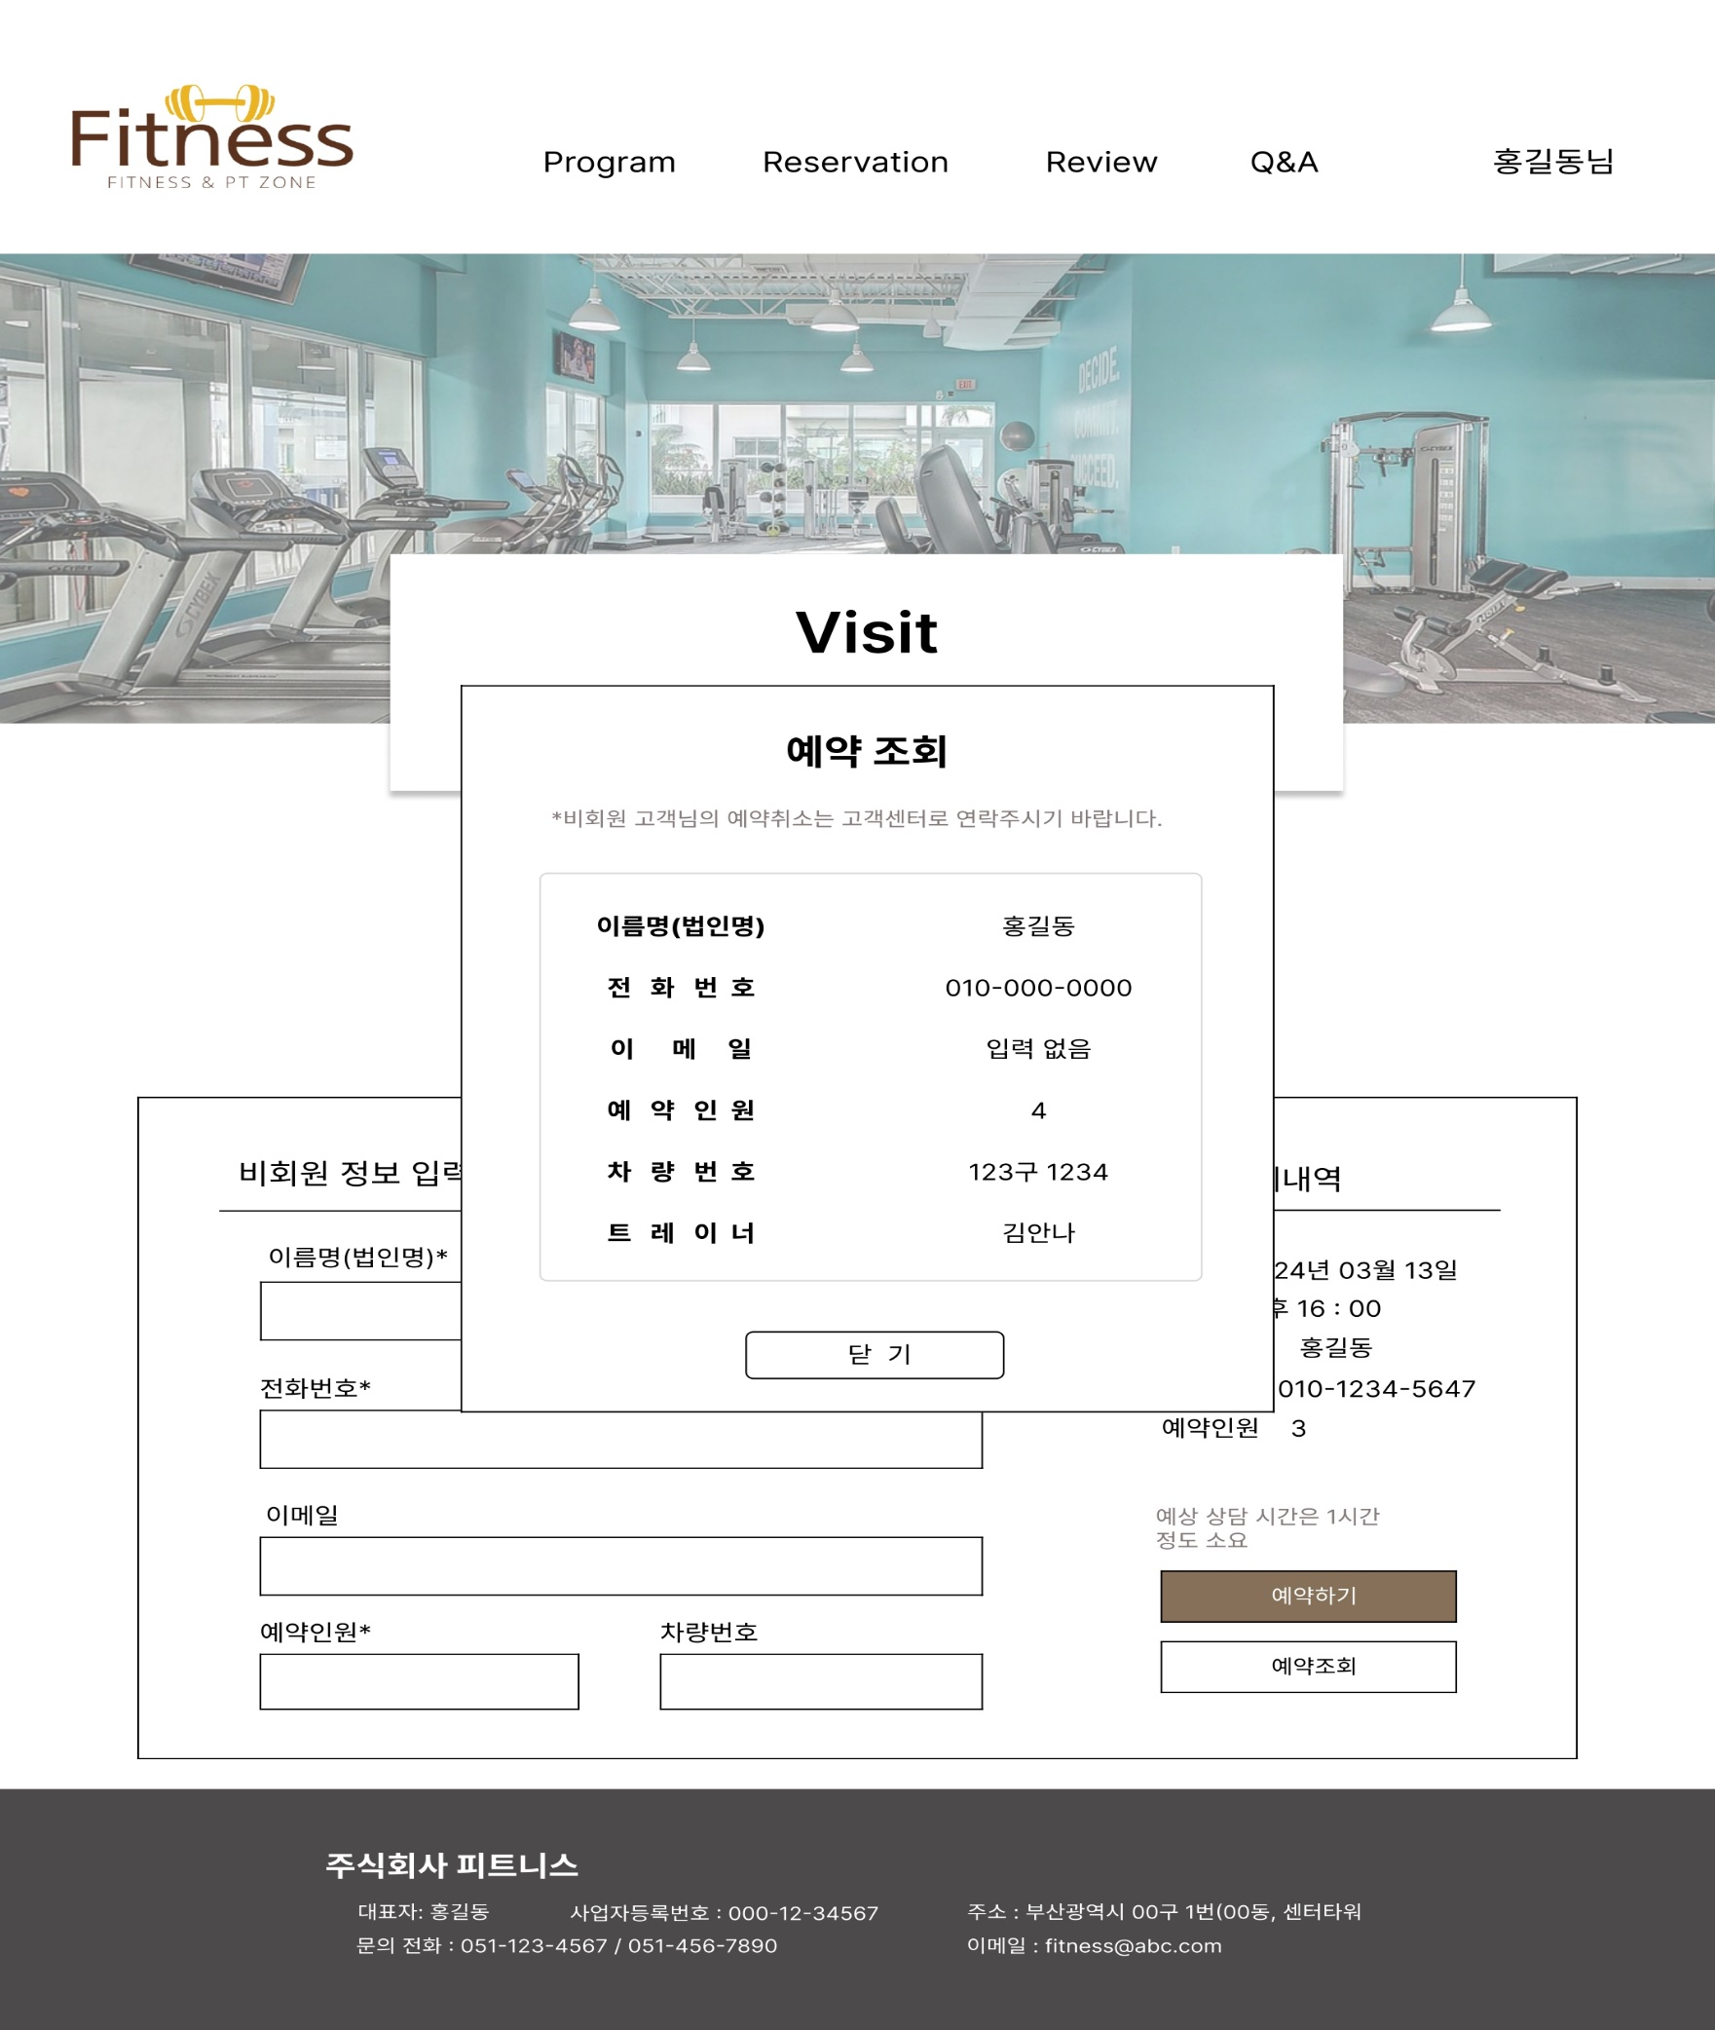
Page Title | 비회원 조회 | Screen ID | UI-UW-04-2 | Author |  | Date | 2024-03-12
Screen Path | 메인 홈 > 비회원 조회
Description
1 | 예약한 정보를 보여주기만 한다.
2
3
4
5
Check Point
Footer : #4D4B4B 막대(Program 밑) : #EBDAC3 예약 조회 테두리 색 : #D9D9D9
1

Slide 15
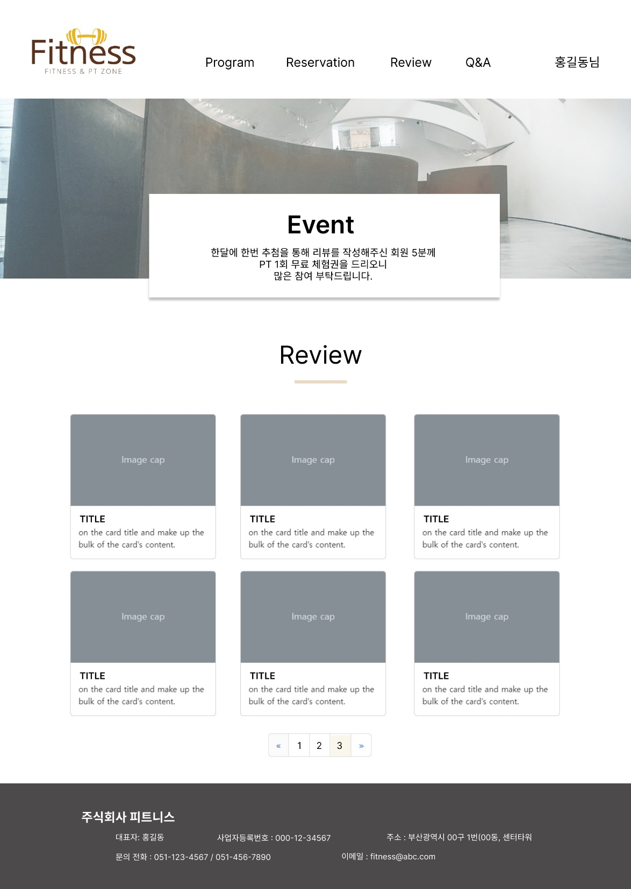
Page Title | 후기 게시판 | Screen ID | UI-UW-05 | Author |  | Date | 2024-03-12
Screen Path | 메인 홈 > 후기 게시판
Description
1 | 이미지 투명도 약간 설정
2 | 아래 그림자 설정
3 | 부트스트랩 ‘카드’
4 | 부트스트랩 ‘퍼이지네이션’
5
Check Point
Footer : #4D4B4B 막대(Program 밑) : #EBDAC3 로고 및 기타 이미지 - img 파일에 저장
1
2
3
4

Slide 16
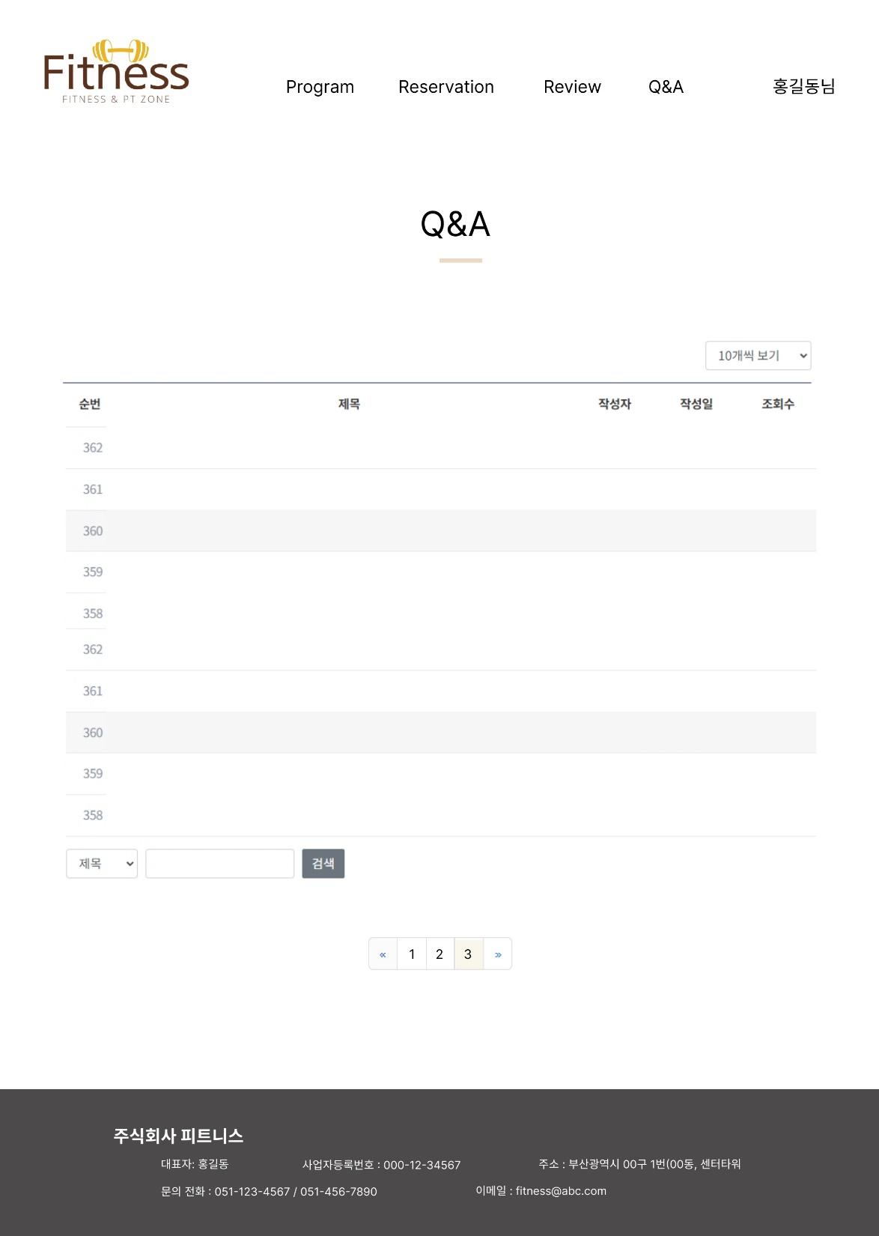
Page Title | 질문 게시판 | Screen ID | UI-UW-06 | Author |  | Date | 2024-03-12
Screen Path | 메인 홈 > 질문 게시판
Description
1
2
3
4
5
Check Point
Footer : #4D4B4B 막대(Program 밑) : #EBDAC3 로고 이미지 - img 파일에 저장

Slide 17
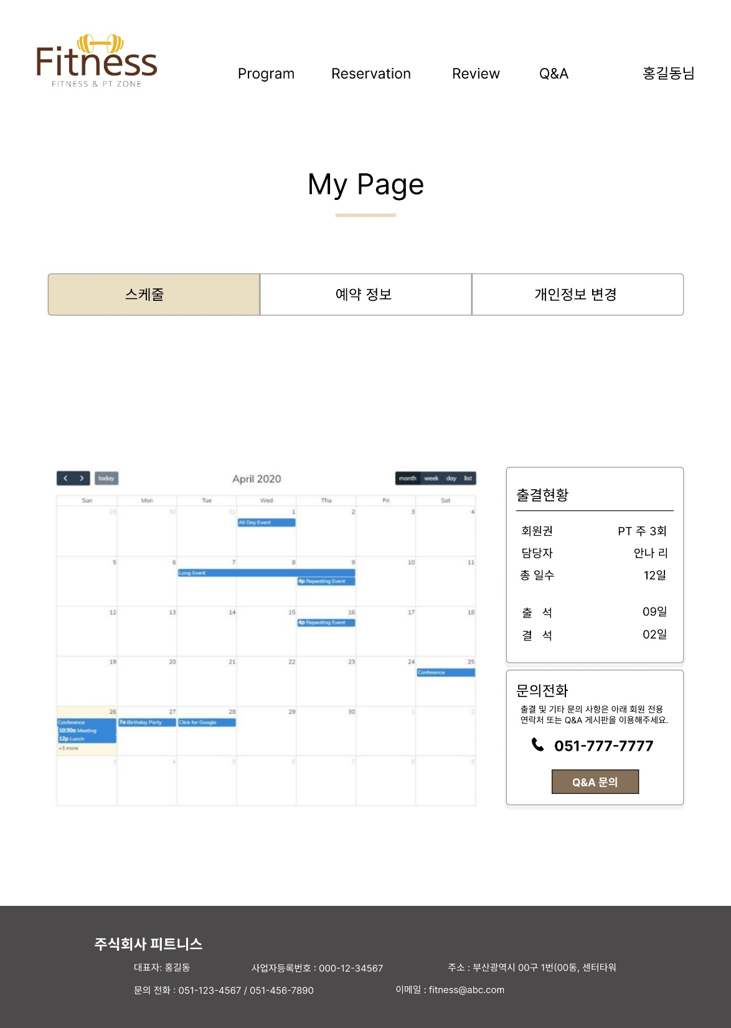

Page Title | 스케줄 | Screen ID | UI-UW-07-1 | Author |  | Date | 2024-03-12
Screen Path | 메인 홈 > 스케줄
Description
1 | 버튼으로 구성되며, 클릭 시 아래 콘텐츠가 변경 - 버튼 클릭 시 색상 변경
2 | 상품명, 담당 트레이너, 총 일수, 출석, 결석 출력
3 | 버튼 클릭 시 Q&A 메뉴로 이동
4 | FullCaendar 추천(아래 사이트 참고) https://m.blog.naver.com/lifetripper/221930938974
5
Check Point
Footer : #4D4B4B 막대(My Page밑) : #EBDAC3 스케줄, 예약정보, 개인정보 버튼 색 : #EBDFC3 Q&A 문의 버튼색 : #887159 버튼, 출결현황, 문의전화 테두리 색 : #D9D9D9 전화 아이콘 - img 파일에 저장
스케줄 예약 정보 구매내역 개인정보 변경
1
4
2
3

Slide 18
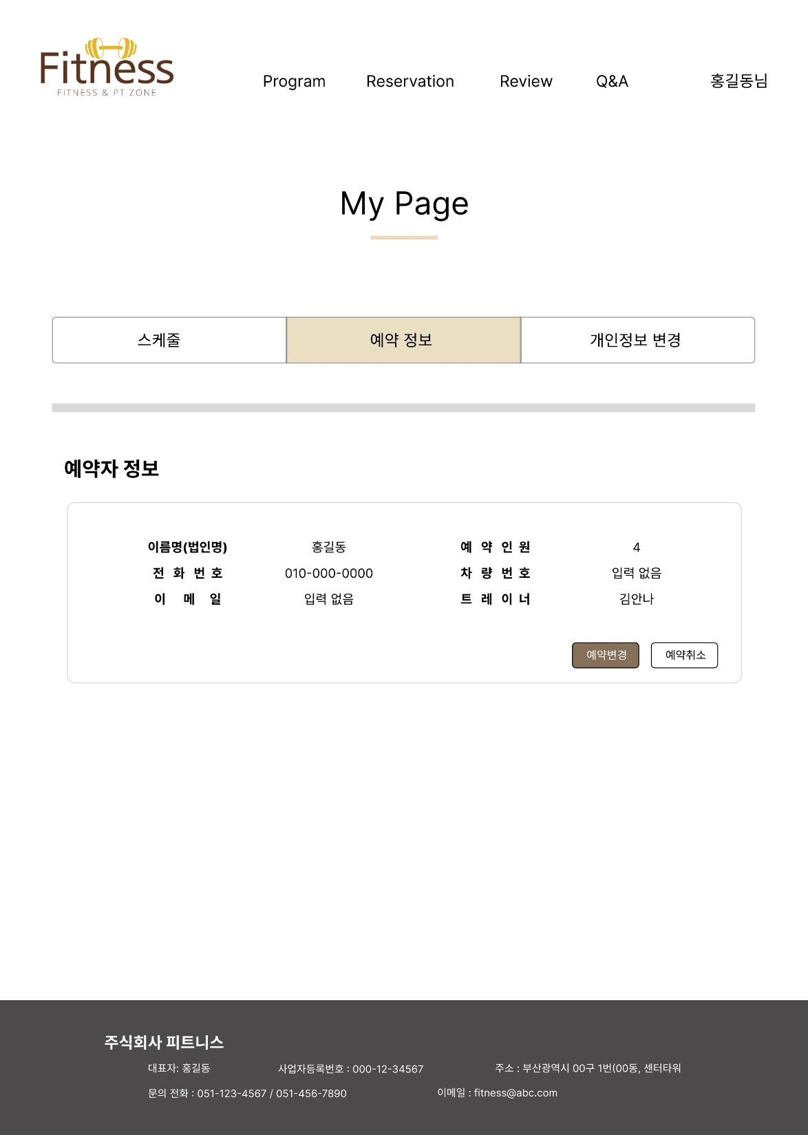
Page Title | 예약정보 | Screen ID | UI-UW-07-2 | Author |  | Date | 2024-03-12
Screen Path | 메인 홈 > 예약정보
Description
1 | 예약변경 버튼 클릭 시 창 하나 띄움(모달 창 아님)
2 | 예약취소 버튼 클릭 시 ‘예약이 취소되었습니다.’ 팝업창 띄움
3
4
5
Check Point
Footer : #4D4B4B 막대(My Page밑) : #EBDAC3 스케줄, 예약정보, 개인정보 버튼 색 : #EBDFC3 막대(버튼 밑) : #D9D9D9 예약 정보 테두리 색 : #D9D9D9 예약변경 버튼색 : #887159
1
2

Slide 19
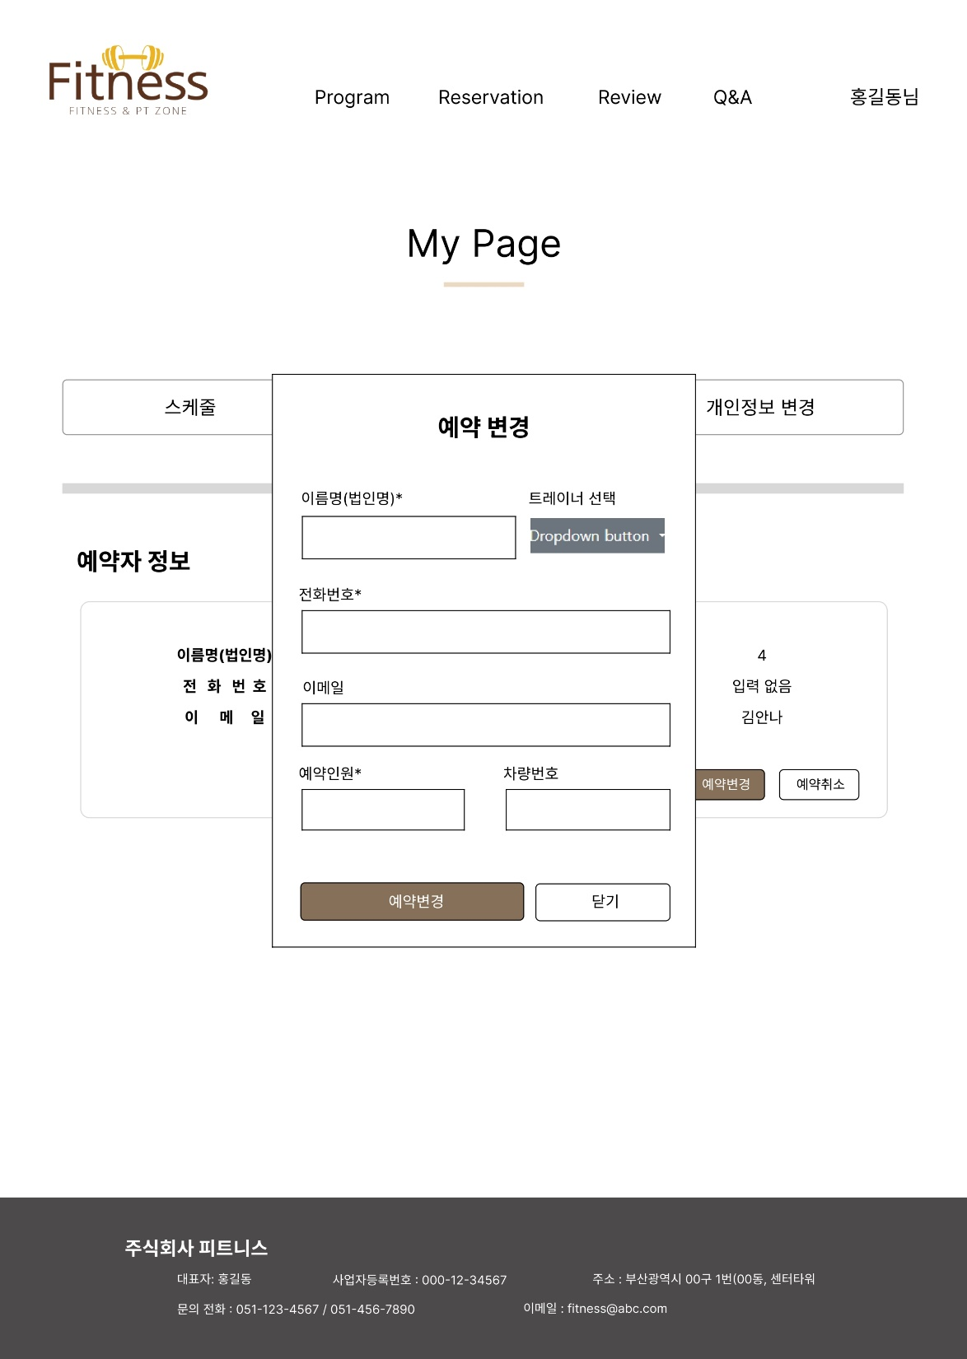
Page Title | 예약변경 | Screen ID | UI-UW-07-3 | Author |  | Date | 2024-03-12
Screen Path | 메인 홈 > 예약변경
Description
1 | 예약 변경 클릭 시 창 하나 띄움 (모달 창 아님)
2 | 예약 변경 클릭 시 예약 정보에 적용
3
4
5
Check Point
Footer : #4D4B4B 막대(My Page밑) : #EBDAC3 스케줄, 예약정보, 개인정보 버튼 색 : #EBDFC3 막대(버튼 밑) : #D9D9D9 예약 변경 버튼색 : #887159
1
2

Slide 20
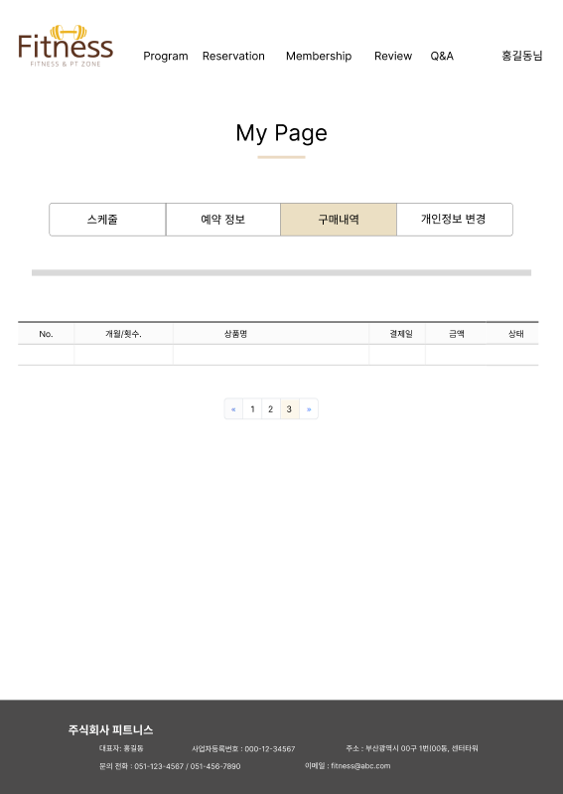
Page Title | 구매내역 | Screen ID | UI-UW-07-5 | Author |  | Date | 2024-03-22
Screen Path | 메인 홈 > 마이페이지 > 구매내역
Description
1 | 테이블 넓이는 위의 회색 막대보다 좁게 디자인
2
3
4
5
6
Check Point
테이블 모양은 부트스트랩을 참고해 최대한 비슷한 것으로 정함 결제 취소는 본인이 구현하기 쉬운 방식으로 정함(아래 참고) 1) 체크박스 선택 후 취소 버튼 2) 관리자처럼 테이블 내 각 행마다 버튼 삽입
1

Slide 21
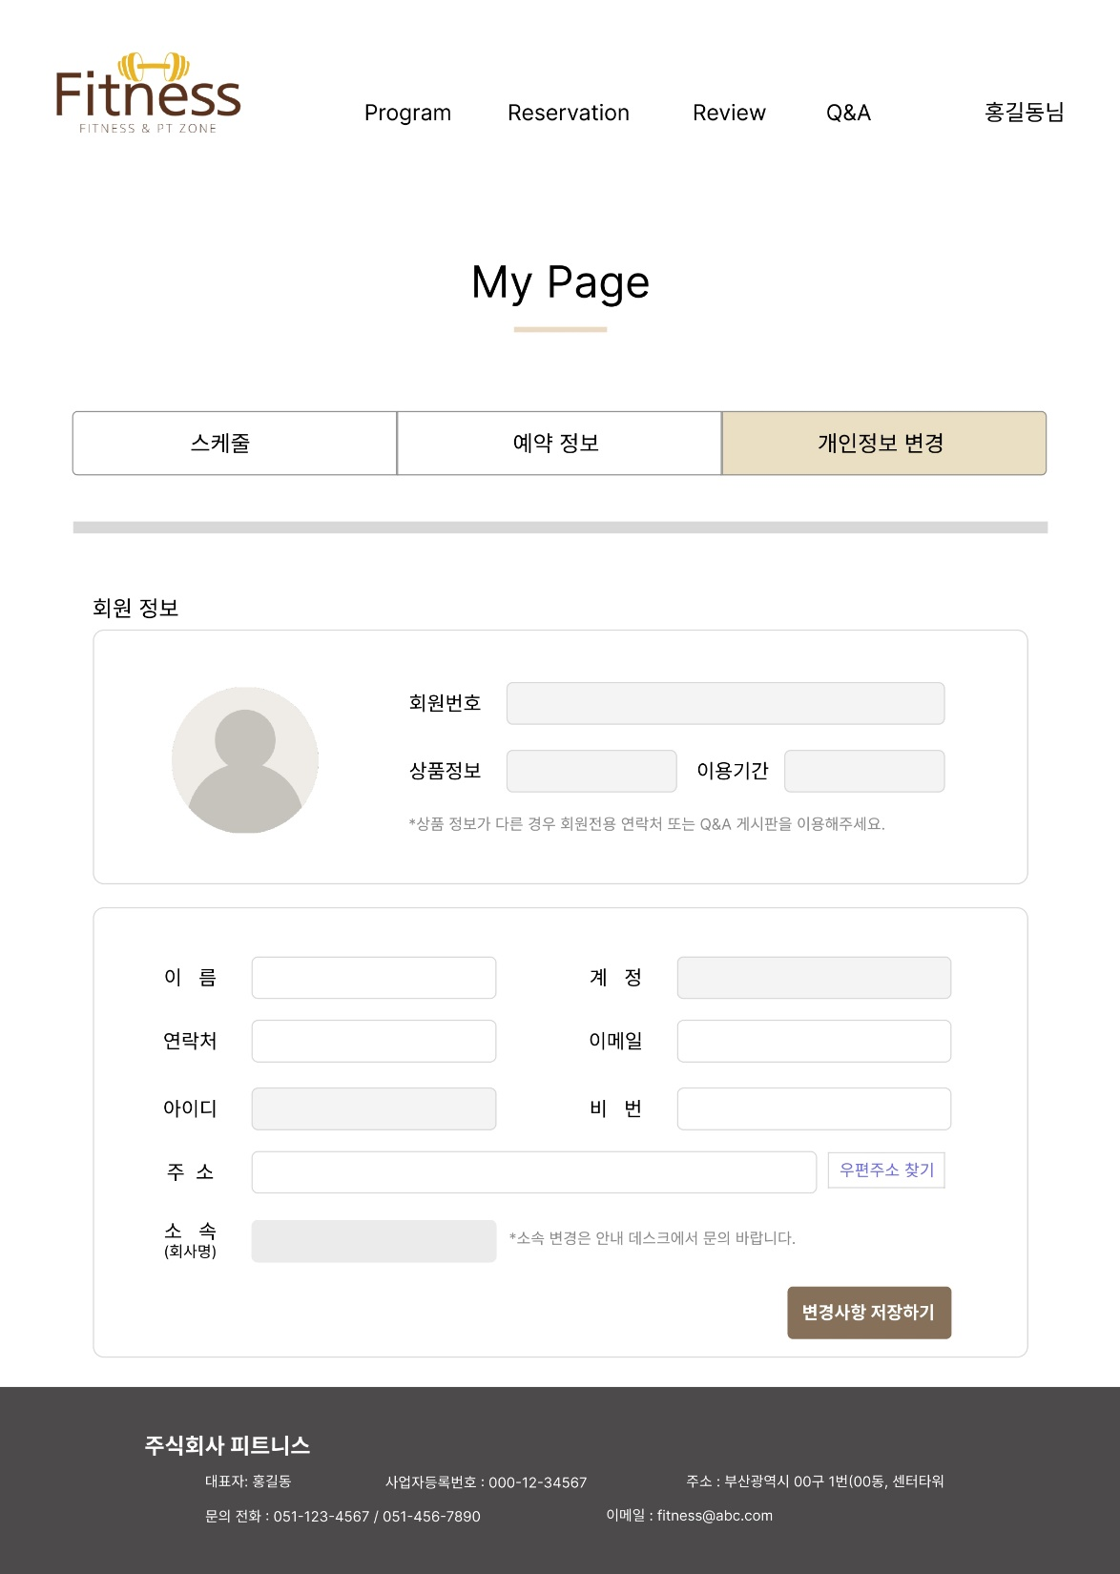
Page Title | 개인 정보 변경 | Screen ID | UI-UW-07-4 | Author |  | Date | 2024-03-12
Screen Path | 메인 홈 > 개인 정보 변경
Description
1 | 회색 처리된 칸은 회원이 수정할 수 없음
2 | 우편주소찾기 api 참고
3 | 버튼 클릭 시 ‘회원 정보가 변경되었습니다.’ 라는 팝업창 출력
4
5
Check Point
Footer : #4D4B4B 막대(My Page밑) : #EBDAC3 변경사항 저장 버튼 : #887159 프로필 아이콘 - img 파일에 저장
1
2
3

Slide 22
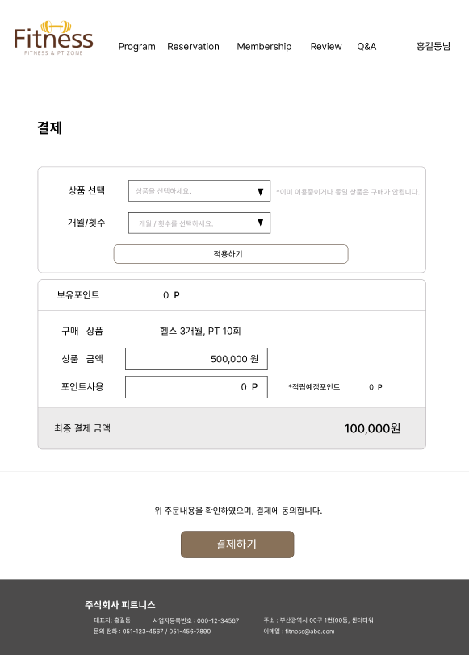
Page Title | 결제 | Screen ID | UI-UW-09 | Author |  | Date | 2024-03-22
Screen Path | 메인 홈 > 프로그램 > 결제
Description
1 | 상품 5가지 중 선택(이용중인 상품 또는 동일 상품은 구매 안됨)
2 | 개월 또는 횟수 선택 개월 : 1,3,6,12 횟수 : 10,20,30,40,50
3 | 적용하기 버튼 클릭 시 구매 상품에 띄우기
4 | 구매금액의 1% 적립
5 | 포인트 직접 입력
6 | 최종 결제 금액 계산 (상품금액-사용포인트)
Check Point
Footer : #4D4B4B 막대 : #ECEBEB 적용버튼 : white 결제 버튼 : #887159
1
2
3
5
4
6

Slide 23
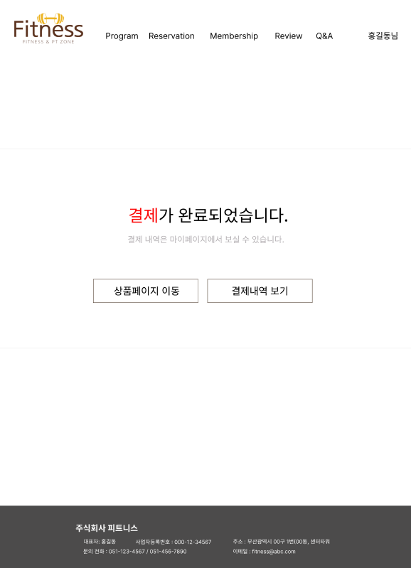
Page Title | 결제 | Screen ID | UI-UW-09-1 | Author |  | Date | 2024-03-22
Screen Path | 메인 홈 > 프로그램 > 결제
Description
1 | 마이페이지 구매 내역으로 이동
2
3
4
5
6
Check Point
Footer : #4D4B4B 막대 : #ECEBEB 결제내역보기 버튼 : white
1

